Slide 1
Игра и (в?) образование

Slide 2
«Что наша жизнь? –Игра!»
Немного фактов об играх
58% россиян играет в те или иные жанры игр; средний возраст игрока — 30 лет.
68% всех игроков взрослые люди (старше 18 лет).
51% семейных людей имеют хотя бы 1 устройство с доступом в игры в доме.
20% всех игроков в России – школьники или студенты (данные 2014 г.).
36% играет в игры на своих смартфонах.
Запоминаемость информации, которая была получена в ходе игры, в 10 раз превышает запоминаемость 30-секундного рекламного ТВ- ролика.
Люди проводят за играми приблизительно 16 часов в неделю.
ИГРА
форма психогенного поведения (Д.Н.Узнадзе)
пространство «внутренней социализации ребенка», средство усвоения социальных
установок (Л.С.Выготский)
свобода личности и воображения,
«иллюзорная реализация нереализуемых интересов» (А.Н.Леонтьев)
школа жизни и практика развития детей (С.Л.Рубинштейн)
способ установить связь с «внутренним ребенком» (Э. Берн)

Slide 3
Одно и то же?
Геймификация (игрофикация) – применение подходов, характерных для игр, в неигровых процессах с целью привлечения пользователей и потребителей, повышения их вовлечённости в решение прикладных задач, использование продуктов, услуг.
Игровые технологии (в образовании) – игровая форма взаимодействия обучающего и обучающегося через реализацию определенного сюжета(игры) с четко заданным педагогическим результатом.
Игропрактики – 1) социокультурная практика, педагогическая технология, позволяющая побудить обучающегося к активной деятельности, а через неё к мыследеятельности, 2) применение игр - инструмент, способ, направление деятельности, которое может помочь кардинально изменить уровень вовлеченности людей в участии в различных проектах и мероприятиях.

Slide 4
Зачем нам это все?
Повышение вовлеченности, мотивация
Увеличение эффективности
Создание общности
Развитие командных навыков
Развитие конкуренции
Повышение субъектности и ответственности
Моделирование предпочтительного поведения
Развитие стандарта универсальных учебных действий

Slide 5
«За» и «против» геймификации в образовании
Запишите
3 довода «за» и 3 довода «против» (4 минуты, НЕ совещаться!)
Игра «Дебаты»:
Две соревнующиеся команды,
Структурированная дискуссия с жестким временным лимитом,
Этика «защиты двух точек зрения»
Имитация парламентских споров
кандидатов
Социально значимые, спорные темы
Критерии победы

Slide 6
Основные аспекты геймификации
динамика — использование сценариев, требующих внимания пользователя и реакции в реальном времени;
механика — использование сценарных элементов, характерных для геймплея, таких как виртуальные награды, статусы, очки, виртуальные товары;
эстетика — создание общего игрового впечатления, способствующего эмоциональной вовлечённости;
социальное взаимодействие — широкий спектр техник, обеспечивающих межпользовательское взаимодействие, характерное для игр.

Slide 7
Что еще задействовано в геймификации
мотивационная психология — область психологии, изучающая мотивацию и мотиваторы деятельности человека;
поведенческая экономика — область экономики, которая изучает влияние социальных, когнитивных и эмоциональных факторов на принятие экономических решений отдельными лицами и учреждениями и последствия этого влияния на рыночные переменные;
нейробиология — наука, изучающая устройство, функционирование, развитие, генетику, биохимию, физиологию и патологию нервной системы (один из разделов – изучение поведения);
технологические платформы — коммуникационный инструмент, направленный на активизацию усилий по созданию перспективных коммерческих технологий, новых продуктов (услуг), на привлечение дополнительных ресурсов для проведения исследований и разработок на основе участия всех заинтересованных сторон (бизнеса, науки, государства, гражданского общества)

Slide 8
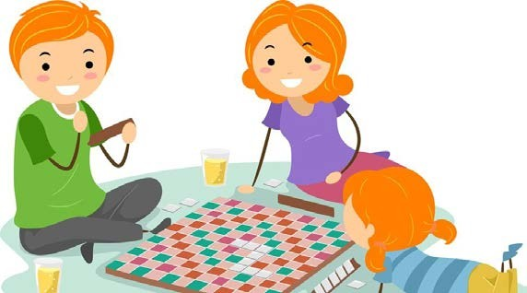
Что еще задействовано в геймификации?
мотивационная психология — область психологии, изучающая мотивацию и мотиваторы деятельности человека
нейробиология
— наука, изучающая устройство, функционирование, развитие, генетику, биохимию, физиологию и патологию нервной системы (один из разделов – изучение поведения)
поведенческая экономика — область экономики, которая изучает влияние социальных, когнитивных и эмоциональных факторов на принятие экономических решений отдельными лицами и учреждениями и последствия этого влияния на рыночные переменные
технологические платформы — коммуникационный инструмент, направленный на активизацию усилий по созданию перспективных коммерческих технологий, новых продуктов (услуг), на привлечение дополнительных ресурсов для проведения исследований и разработок на основе участия всех заинтересованных сторон (бизнеса, науки, государства, гражданского общества)

Slide 9
Почему мы учимся у разработчиков игр?
Игровая индустрия первой освоила «дизайн, основанный на потребностях человека»
Мастера-разработчики игр провели огромное количество времени, совершенствуя искусство вовлекать людей в деятельность без обозначенной цели

Slide 10
Пример успешного использования геймификации для образовательных целей
«В практике геймификации философия сервиса иногда доносится через создание «игрового мира» и метафорические названия привычных возможностей: Библиотека материалов – Джунгли,
Сообщество друзей – Прайд, Внутренняя валюта – Фрикадельки.
Это называется «эмоциональная упаковка». Она не обязана быть совсем уж игровой. Задача в том, чтобы вывести на
Один из самых успешных российских Интернет-проектов в области изучения иностранных языков.
На декабрь 2015 г. более 13 млн. пользователей.
После применения геймификации активация увеличилась примерно на 30%, возвращаемость на 15 %.
поверхность то, что и так существует, но не заметно, например, подчеркнуть экспертность участников сообщества, визуализировать иерархию, подняться над рутиной обыденной жизни. Потому что пользователь на самом деле не занимается изучением слов или чтением текстов. Он преследует свою цель, мечту.»
Руководитель команды игровых механик сервиса

Slide 11
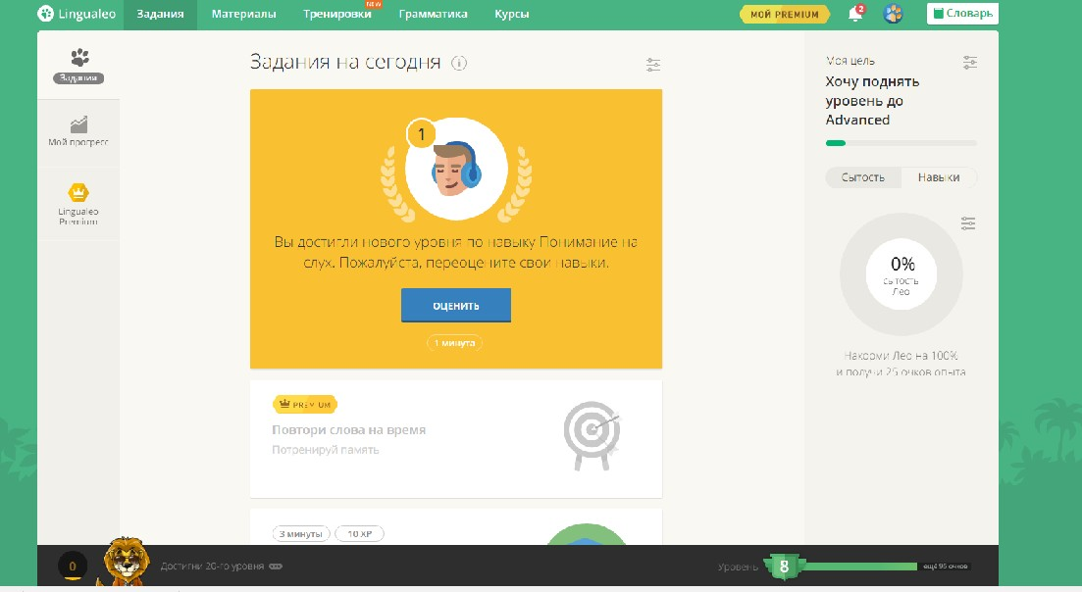
Элементы геймификации для образовательных целей

Slide 12
«Секреты» подхода Lingualeo
Вовлечение и мотивация (есть персонаж, которого надо кормить, одевать, «прокачивать»; есть Джунгли, которые надо исследовать)
Понятные и визуализированные «правила игры» – я понимаю, как я учусь («велком»-скрин, подсказки, гиперссылки…)
Особым образом организованные «линейки заданий» (ограничение сеанса, награда вместо наказания, разнообразие действий…)
Дружелюбно организованное игровое пространство (интуитивно понятный интерфейс, кросс-платформенность и т.п.)
Система бонусов и наград (статус, уровни, фрикадельки и широта доступа)

Slide 13
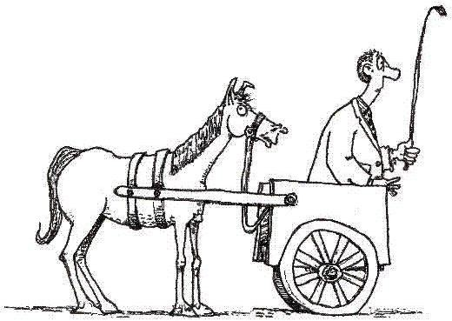
Ю-Кай Чоу: основная ошибка
Начинать с игровой механики и приемов
ВМЕСТО ТОГО ЧТОБЫ
Начать с основных ключевых стимулов

Slide 14
Кто такой Ю-Кай Чоу?

Slide 15
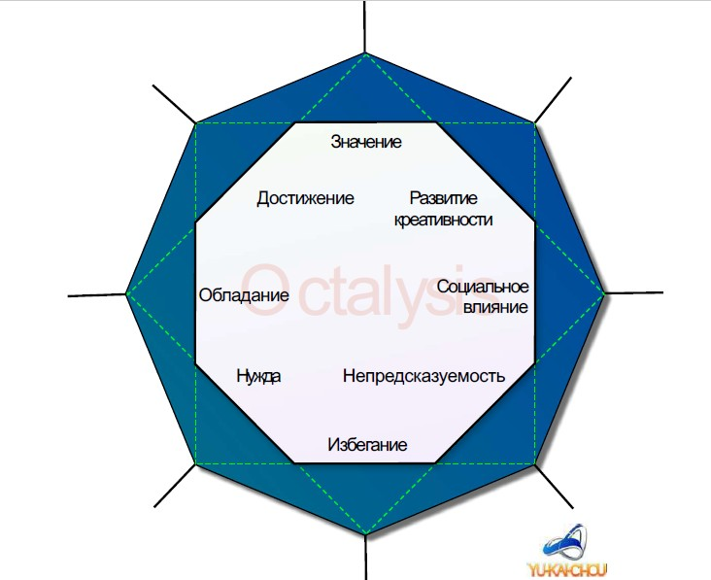
Модель «Октализис» (разработка Ю-Кай Чоу)
Octalysis = octagon (восьмигранник)
+ analysis (анализ, изучение, разбор)
анализ схемы восьми ключевых элементов, восьми основных
факторов мотивации человека:
Чувство собственной значимости, миссия;
Достижение, стремление к лидерству;
Самосовершенствование, раскрытие творческого потенциала, «прокачка навыков»;
Чувство владения и накопления, «я собственник!»;
Социальное давление, дружба, конкуренция;
Ограниченность ресурсов, нетерпеливость;
Тайна, сюрприз, непредсказуемость, любопытство;
Избегание негатива, размеренность, безопасность.

Slide 16
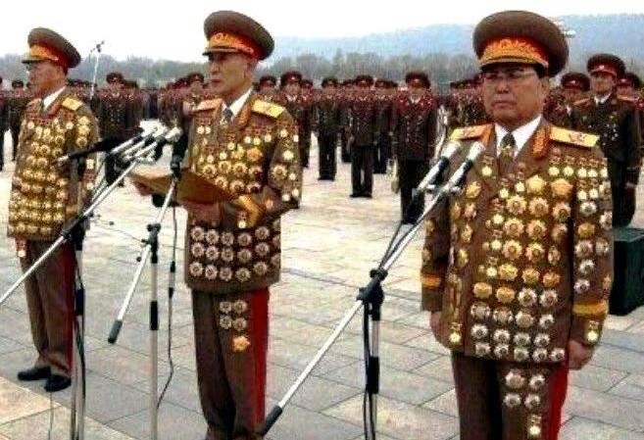
1. Значение и признание
Чувства, ощущения:
Призвание, миссия, причастность к чему-то большему, самоотдача и даже жертвенность
Поддержка стимула:
Вдохновляющие задания, с упором на миссию;
Визуализация смыслов
Нематериальные награды («звания», «знаки отличия»),
Создание элитарных сообществ
Упрощение использования

Slide 17
2. Развитие, достижение
Чувства, ощущения:
Движение вперед, продвижение, совершенствование, саморазвитие, самоуважение
Поддержка стимула:
Сертификаты уровней;
Визуализация продвижения и переходов
Возможность похвалиться и погордиться («расскажи в соцсетях»),
Облегчение прогресса («подсказки системы»), достижимые промежуточные результаты

Slide 18
3. Креативность и обратная связь
Чувства, ощущения: придумывание стратегий и
комбинаций в игре (+круче, чем другие), отыгрывание нетривиальными способами
Поддержка стимула:
Переход на новый уровень с новыми возможностями сложности и мощности;
Нелинейность процессов,
Множественность стратегий,
Статусы, расширяющие возможности
Обратная связь относительно предпринятый шагов

Slide 19
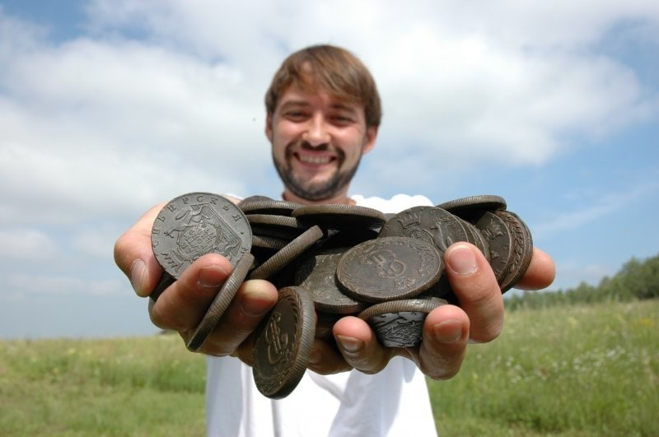
4. Обладание и собственность
Чувства, ощущения: Коллекционирование, поиск и хранение сокровищ
Поддержка стимула:
Артефакты для сбора, виртуальные товары
Аватары
«Приз по кусочку»
«эффект Альфреда»
Обмениваемые очки
Мониторинг привязанности

Slide 20
5. Социальные связи
Чувства, ощущения:
Сила команды, общие нормы и правила, ответственность перед коллективом, возможность делиться
Поддержка стимула:
социальное нормирование (поддержка желаемого поведения)
Важна форма запрета и/или поощрения
Персонализация нелюбимых объектов («бедный одинокий господин Пенсионный фонд…»)
Возможность оставить отзыв, проявить мнение, значимое для других – или опереться на него
Совместное использование ресурсов

Slide 21
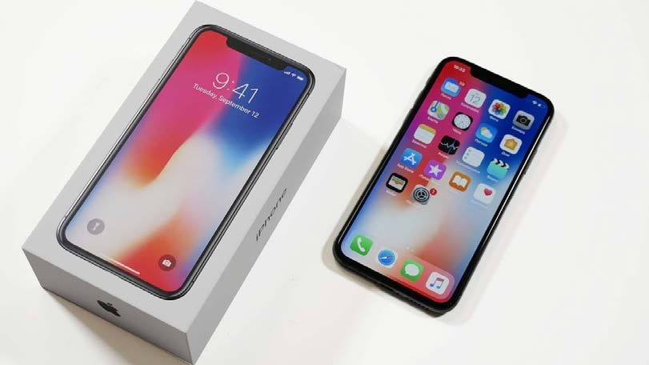
6. Нужда и нетерпение
Чувства, ощущения:
Нужно, потому что востребовано другими, или элитарно (ограничено число пользователей или предметов) или сформирована потребность
Поддержка стимула:
Создание искусственных потребностей;
Затруднение получения
Ограничение ресурсов, навязанные перерывы
Эффект «магнитного колпачка» (использование максимального преимущества)
Индикаторы близости к цели
Постепенное появление призов/опций
Обратный отсчет

Slide 22
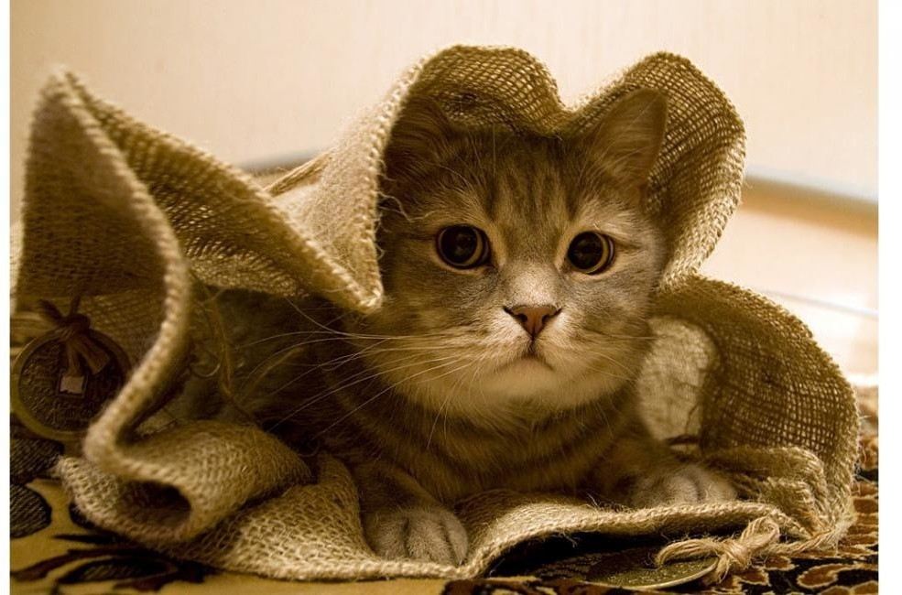
7. Непредсказуемость и любопытство
Чувства, ощущения:
Радость от незаработанного и/или неожиданного подарка, ожидание сюрприза, любопытство
Поддержка стимула:
«Пасхальные яйца» (не знаю, что получу, и не знаю, что для этого сделать)
«Волшебная шкатулка» (знаю, что заработал, но не знаю что)
Прогрессивная шкала (возможность выиграть от маленького до большого приза)
Циклы наград
Случайные подарки
«Мини-миссии» на основном пути

Slide 23
8. Избегание, потеря
Чувства, ощущения:
Страх потерять, страх наказания и/или лишения, стремление сохранить статус кво
Поддержка стимула:
ускользающие возможности
потеря прогресса
ловушка инвестиций
«алая буква»
Угроза потери действенна, сама потеря нет!
Лучше лишать новой возможности, чем уже имеющегося!

Slide 24
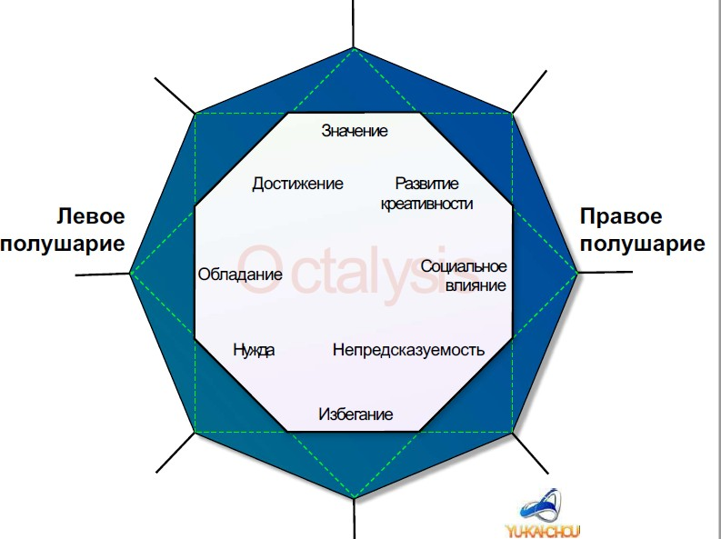
«Белая и черная шляпы» геймификации
«Белые» факторы мотивации человека:
Чувство собственной значимости, миссия;
Достижение, стремление к лидерству;
Самосовершенствование, раскрытие творческого потенциала, «прокачка навыков».
«Чёрные» факторы мотивации человека:
Ограниченность ресурсов, нетерпеливость;
Тайна, сюрприз, непредсказуемость, любопытство;
Избегание негатива, размеренность, безопасность.
Пограничные факторы
Чувство владения и накопления, «я собственник!»;
Социальное давление, дружба, конкуренция.

Slide 25
«Левополушарная» и «правополушарная» мотивация

Slide 27
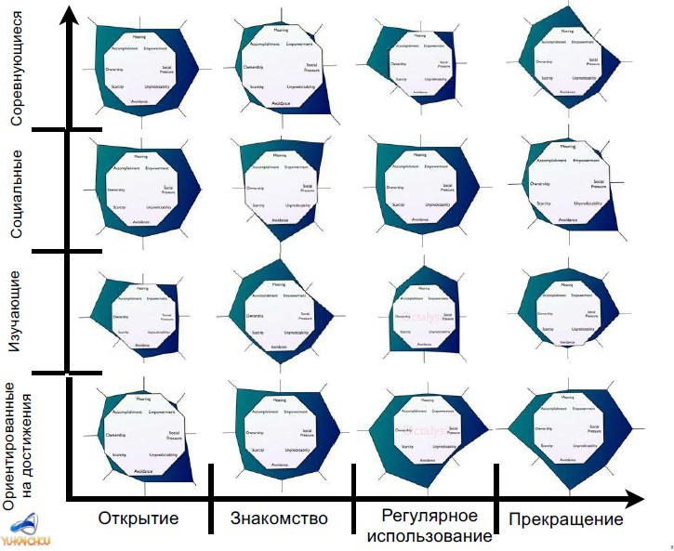
Мотивационные профили
Основные типы «игроков»
Основные этапы игры
Особое искусство: Включать разные стимулы в нужное время
Учитывать особенности не только одного типа играющих

Slide 28
Типы геймифицированного обучения
Обучающие игры
Геймифицированная образовательная среда
Геймифицированная физическая среда
Увлекательная интрига в процессе обучения (сценарий, элементы и т.п.)

Slide 29
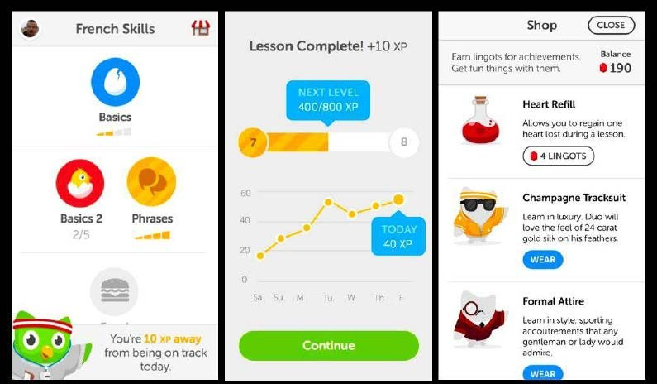

Slide 30
Особенности игровых технологий в ряду других педагогических технологий
Разделение педагогических и «пользовательских» цели и результата
Иное отношение к ошибке
Раскрытие личного потенциала через смену вида деятельности
«Глубина» погружения в игру и в образовательный процесс регулируется педагогом

Slide 31
Пример применения игровой технологии
Задание в курсе «Безопасность жизнедеятельности» для педагогов-организаторов:
Найти и зафиксировать в любой творческой форме нарушения Правил внутреннего распорядка в ОУ.
Особое условие: файл с фото, видео, рисованным объектом должен быть назван номером «нарушаемого» пункта Правил.

Slide 32
Роли преподавателя при использовании игровых технологий
Игровой менеджер – задача: построить инфраструктуру игры, что-то внешнее по отношению к игре, не собственно игровое, но без чего игра случиться не может (класс, команды игроков, оборудование);
Игротехник – задача: запускает игру, дает установку на игровое действие; следит за правилами и по необходимости меняет их;
Игропрактик – комбинированная роль, задачи: адаптация представлений, принятых в науке, для нужд игры; оформление деятельности игроков в игровые методики и т.п.

Slide 33
Контакты
org.mas.otd@mail.ru
В презентации использованы слайды и материалы Ю-Кай Чоу
http://yukaichou.com/gamification-examples/octalysis- complete-gamification-framework/

